Slide 1







赋能教育 创想未来
计算机教室
智慧课堂教学系统解决方案

Slide 2
目录
CONTENTS
01
应用背景
应用背景
02
面临的挑战
03
解决方案
04
产品优势
05
安装与售后服务

Slide 3

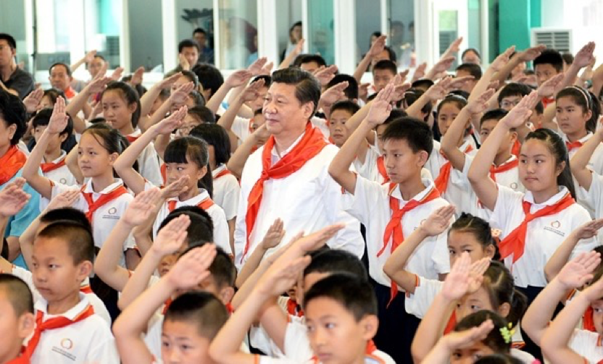
政策背景
政策方针 国之大计
让亿万孩子同在蓝天下共享优质教育
通过知识改变命运
十九大方针
推进教育现代化，办人民满意的教育
成为党和国家的教育根本方针
习书记重视

Slide 4
政策背景
国家政策引导
到2022年基本实现“三全两高一大”的发展目标，即教学应用覆盖全体教师、学习应用覆盖全体适龄学生、数字校园建设覆盖全体学校，信息化应用水平和师生信息素养普遍提高，建成“互联网+教育”大平台……
——《教育信息化2.0行动计划》
到2020年，基本建成“人人皆学、处处能学、时时可学”、与国家教育现代化发展目标相适应的教育信息化体系；将学校网络教学环境和备课环境建设纳入义务教育学校建设标准，鼓励具备条件的学校配备师生用学习终端。
——《教育信息化“十三五”规划》
到2035年，教师综合素质、专业化水平和创新能力大幅提升……教师主动适应信息化、人工智能等新技术变革，积极有效开展教育教学。
——《关于全面深化新时代教师队伍建设改革的意见》

Slide 5
政策背景
地方政策落实 （以广东省珠海市为例）
到2020年，省级建成100所智慧校园和300个“未来教室”，培育500个智慧教育项目；各地市建成不少于10所“智慧校园”示范学校、30间未来教室样板、30个智慧教育示范项目。
——广东省教育发展“十三五”规划（2016-2020年）
在全面实现每个教室拥有多媒体设备的基础上，给每个教室配备即时反馈系统，为教师配备移动教学智能终端，有条件的地区和学校逐步为学生配备移动学习终端。教师数与教师使用移动教学终端比例不低于1:1，即时反馈系统教室配备率达100%，学生拥有移动学习终端的比例逐年增大，全面实现互动教学常态化。
——广东省中小学智慧校园建设指南
稳步实施“粤教云”项目，到2018年，全市100%中小学可共享“粤教云”优质数字教材资源，课堂教学实现“粤教云”云服务课堂全覆盖，50%中小学校教师配备教学专用移动终端，100%中小学校建成“粤教云”云互动课堂。到2020年，100%中小学校教师配备教学专用移动终端。
——珠海市教育发展“十三五”规划

Slide 6
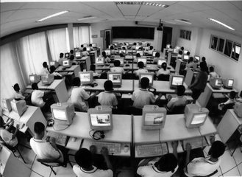
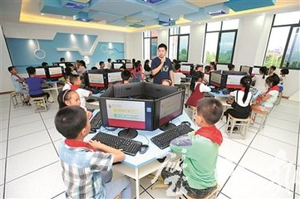
发展趋势
传统计算机教室 VS 智慧课堂教室
Notes:
传统的计算机教室只有在上计算机课时才会使用，使用频率很低，造成了资源的浪费，并且多台终端的管理也存在着很多问题。而联想IDV智慧教室则可以用于多学科的教学使用，提高学校已有硬件设备的利用率。同时，还可以做到针对多台设备的统一管理，维护系统安全。

Slide 7
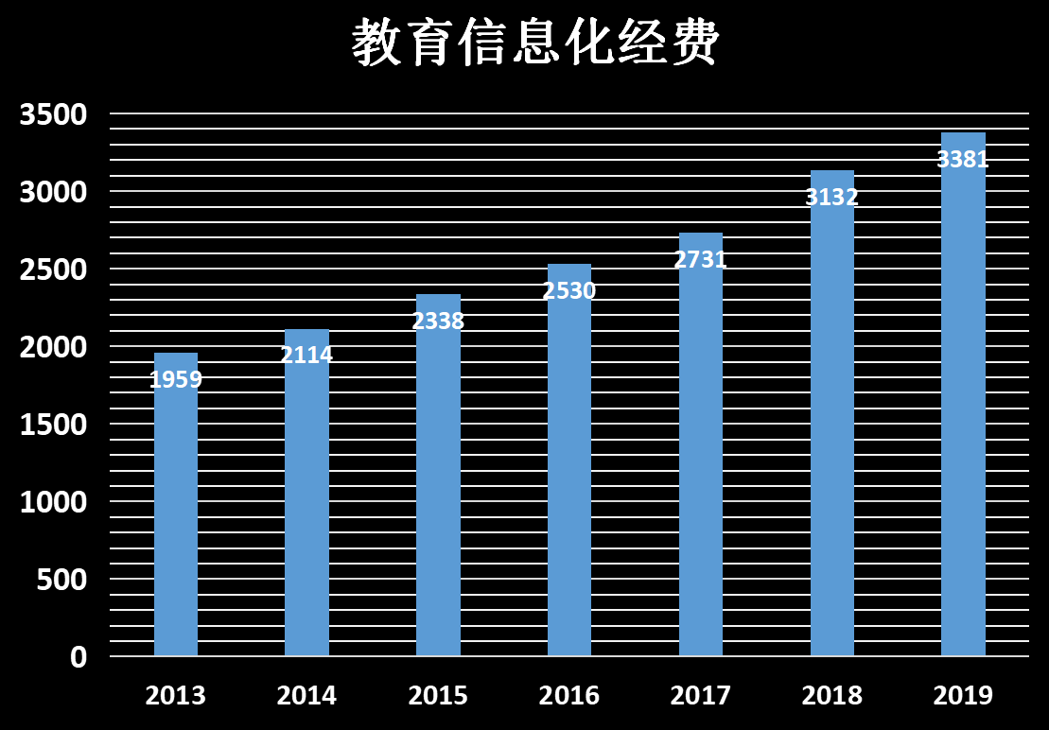
市场规模与分析
教育信息化投入持续加大
G端市场规模
国家教育信息化经费逐年递增
预计2019年将超过3300亿元
数据来源：前瞻产业研究院

Slide 8
市场规模与分析
市场规模分析 （以广东省珠海市为例）
175所
5000
???
21.29万
1000
义务教育
学校总数
潜在市场规模
班级总数
小初学生总数
起始年级数

Slide 9
目录
CONTENTS
01
应用背景
02
面临的挑战
03
解决方案
04
产品优势
05
安装与售后服务

Slide 10
面临的挑战
教育信息化2.0阶段，如何服务学校，融合应用和创新发展？
教育信息化设备大规模采购时期已过，硬件过后怎样盈利？
如何利用现有硬件市场规模的优势占领教育领域市场份额？
如何通过软硬件的深度融合，盘活现有设备，同时拓展C端市场？
如何增强教育客户应用的粘性，创造持续收费的盈利模式？

Slide 11
面临的挑战
传统计算机教室建设难点
难点1
如何在新需求中提升应用场景
教师应用缺乏资源和应用系统
难点2
难点3
大量终端设备无法进行统一管理
Notes:
传统的机房存在着诸多的问题，比如说：。。。。，针对于这些问题，联想IDV智慧教室又是如何解决的呢？

Slide 12
目录
CONTENTS
01
应用背景
02
面临的挑战
03
解决方案
04
产品优势
05
安装与售后服务

Slide 13
方案构成
智慧课堂
课堂软件
客户机
网络
客户机
教学系统
教室需有线或无线局域网
外网百兆带宽入室
新旧客户机均可
智慧课堂教学系统
教师端
学生端
Notes:
智慧教室由服务器，客户机，课堂软件三部分组成：
服务器：
可选择物理服务器配置或虚拟服务器（如超融合系统）
配置，物理服务器可选机架式或塔式
内置服务器操作系统 （Windows Server 2016）
内置云桌面虚拟化平台系统 V2.0
根据所管理的客户机数量有两种可选择方案
客户机：
新置客户机推荐
启天M410（台式机）
启天M5900（AMD机型）（台式机）
启天A7400（一体机）
启天A5000（一体机）
利旧客户机
客户机应满足所需操作系统的运行要求、教学应用软件的基本运行要求以及所需要的硬件接口要求
需要配置1000MB（1Gb）网卡
课堂软件：
配件常规要求：CPU：intel酷睿四核I5以上；内存：4GB以上；存储： 32GB以上

Slide 14
方案特色
信息技术与教育教学深度融合
普适与常态化
盘活学校基础设施，多样化的课堂形态
服务教师教学，高效课堂互动
类目丰富、精准匹配的体系化课程资源
直观调用、方便教师备授课，减负增效；
教学
环境
教学
资源
评价
管理
教育
服务
智能化、个性化
先学后教的教学理念、互动为主线
自主、合学、探究的课堂教学模式
过程性数据记录与评价
教育质量检测与学情报告数据化、科学化

Slide 15
方案特色
交互共享
教学互动
5
课堂管理
4
6
课堂工具
统计分析
3
7
2
8
教学资源
测评辅导
1
9
课堂组织
协同教学

Slide 16




方案特色
服务教师 | 数字化教学
帮助教师自如应对信息化教学的挑战
智慧课堂
  互动教学：分享点评、随堂小考、分组教学、微课录制，课堂效率优化提升；
  数字工具：随机点名、计时作答、互动激励、屏幕分享，课堂气氛紧张有序。
数字备课
  开放式、模板化教学活动，个性化资源组织与再造快速便捷，互动课堂准备省时省力。
数字资源
  依循教材课时结构分类数字资源，立体支持信息化教学设计。
Notes:
对于老师来说，我们提供包括智慧课堂、数字备课工具、数字资源等教学全环节的工具

Slide 17
方案特色
面向学生 | 自主学习
以学习者为中心的课堂变革，提升自学能力
学会自习
  自主预习，发现问题、提出问题；
  通过完成教师布置的学习任务，实现课堂翻转；
  自主训练智能评测个性化反馈，及时查缺补漏。
学会运用
  批注、涂鸦，呈现思维轨迹，将知识无限延伸；
  学习成果自主分享、展示，同学相互点评促进；
  小组合作学习，互助交流、协作探究解决问题。
学会反思
  随堂笔记、评测结果自动保存，课后反思事半功倍；
  教师板书、教学资源自动归纳，课后复习有的放矢。
Notes:
面向学生，我们希望这种个性化的教育帮助学生学会自我学习、知识运用以及学习反思

Slide 18
方案特色
助力学校 | 信息化管理
直观反馈信息化应用过程与效果
过程化管理
  课前预习、课堂表现、课后测评实时同步，学生状态细致掌握；
  课堂动态生成性教学资源自动积累汇聚，校本资源聚沙成塔。
教学大数据
  信息化教学数据实时记录汇总，教与学过程一目了然；
  知识掌握、分层能力多维分析，教学效果立体呈现。
Notes:
我们在老师教、学生学时所统计／积累的数据也让学校更直观、客观得了解到教学的真实情况，这些数据都可以成为学校开展教学评价、管理的基础

Slide 19
目录
CONTENTS
01
应用背景
02
面临的挑战
03
解决方案
04
产品优势
05
安装与售后服务

Slide 20
产品优势
品牌
优势
自主设计研发 80余项专利及软件著作权
根植于民族的国家的品牌
庞大的硬件市场占有率
多层级销售渠道
完整的教育产品生态体系
技术
优势
竞争
优势
生态
优势
规模
优势
渠道
优势

Slide 21
常态应用学校名单
淄博柳泉中学
淄博市周村区王村中学
淄博市周村区凤鸣小学
淄博市周村区王村镇彭家小学
淄博市周村区实验学校
淄博市张店区杏园小学
淄博市高新区实验小学
淄博市高新区华侨城小学
淄博市淄川区峨庄中心小学
淄博市淄川区龙泉镇中心小学
珠海市文园中学
珠海市第十一中学
珠海市文园中学
珠海市第十一中学
珠海市高新区金鼎第一小学
珠海市九洲中学
珠海市金湾区第一小学
珠海市香洲区实验学校
珠海市斗门区实验中学
珠海市紫荆中学
北京市朝阳区金盏乡皮村同心实验学校
天津市昆明路小学
天津市红光中学
河北省邢台市桥西区第十二中学
河北省邢台市桥西区第二十七中学
河北省邢台市桥西区英华小学
河北省沙河市蝉房中学
河南省郑州市二七区长江东路小学
河南省郑州市二七区八卦庙小学
河南省郑州市二七区政通路小学
河南省郑州艺术小学
河南省郑州市二七区龙岗实验小学
吉林省白城实验高中
延边二中北校区
大连东方实验高中
湖北省武汉市青山区吉林街小学
湖北省武汉市硚口区陈家墩小学
湖北省武汉市蔡甸区第四小学
湖北省武汉市新洲区旧街中心小学 ……
Notes:
下面我们来看一下落地学校的名单，在北京，深圳，广州，陕西等地区都有落地学校。

Slide 22
目录
CONTENTS
01
应用背景
02
面临的挑战
03
解决方案
04
产品优势与竞品分析
05
安装与售后服务

Slide 23
售后服务
提供完整服务方案
交付前
交付中
交付后
  成熟的产品交付和售前方案。
  规范化的系统调试；
  教师集中培训服务。
  引领应用模式；
  教学教研服务；
  组织竞赛活动。

Slide 24

AI+课堂系统综合解决方案
2．AI+课堂：学生人脸实时比对、助力走班考勤管理
上课后，系统会不断抓拍学生图片，并进行实时比对分析，比对结果在平台统一展示。任课老师可以在平台上查询到学生每一节课的出勤状态。同时这些数据还可以用来评估学生在课堂中的参与度，甚至分析学生的学习态度、学习兴趣，为其学业发展提供建议。
2018 Lenovo Internal. All rights reserved.
05

